Slide 1
BASE de datos ecommerce olist.com

Slide 2
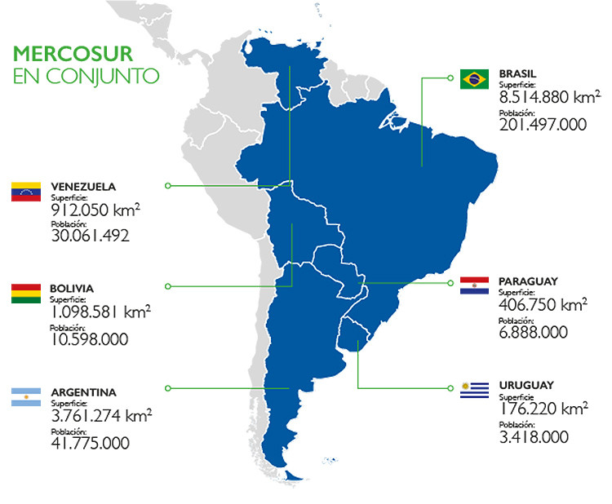

Olist.com
Empresa de comercio en línea situada en Brasil
Es una de las empresas más influyentes de Latino América, por la variedad y distribución de productos a nivel nacional y Merco Sur

Slide 3
Base de datos
Tablas
Customers
Geolocation
Orders
Payments
Reviews
Products
Sellers
Category Name

Slide 4
Mi objetivo
Encontrar los productos más vendidos en LATAM, dentro del comercio en línea
Cuales son los tickets promedios de consumo en el comercio en línea
Buscar tendencia de productos, maximizar y sacar provecho de los productos menos comercializados, pero con un ticket promedio alto y volumen monetario transaccional alto.

Slide 5
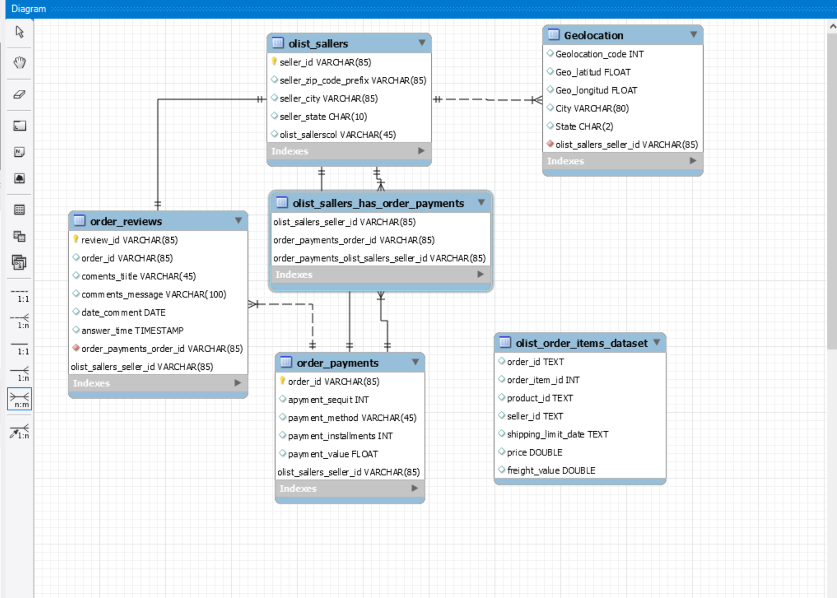
schema

Slide 6
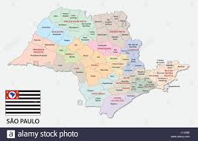

Ciudad con más clientes
Sao Paulo 126

Slide 7
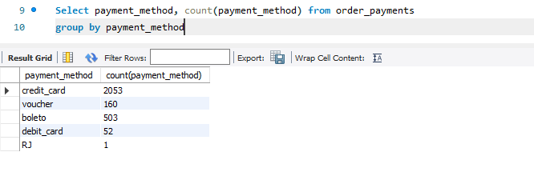

Métodos de pago más concurridos

Slide 8
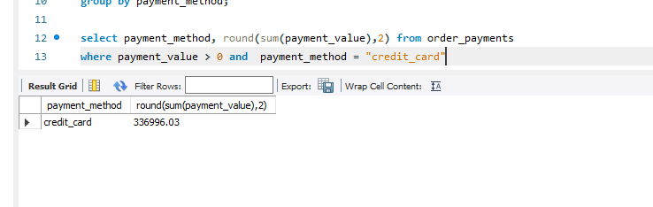
Mayores pagos

Slide 9
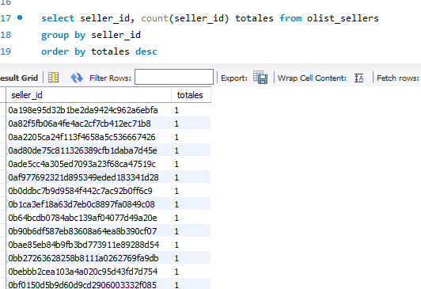
Vendedor más mencionado
No se repiten

Slide 10
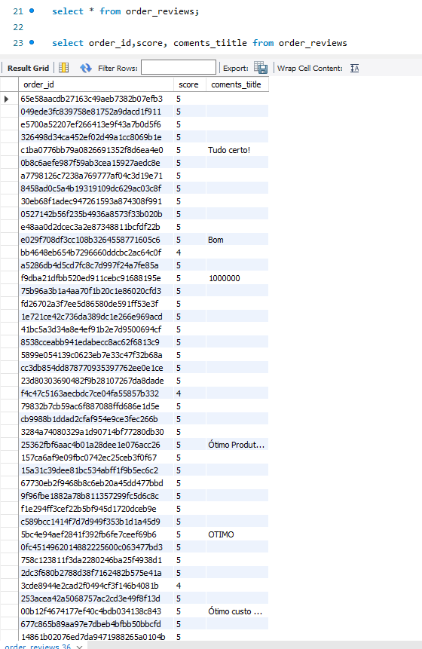
Comentarios de ordenes con score entre 4 y 5 de calificación

Slide 11
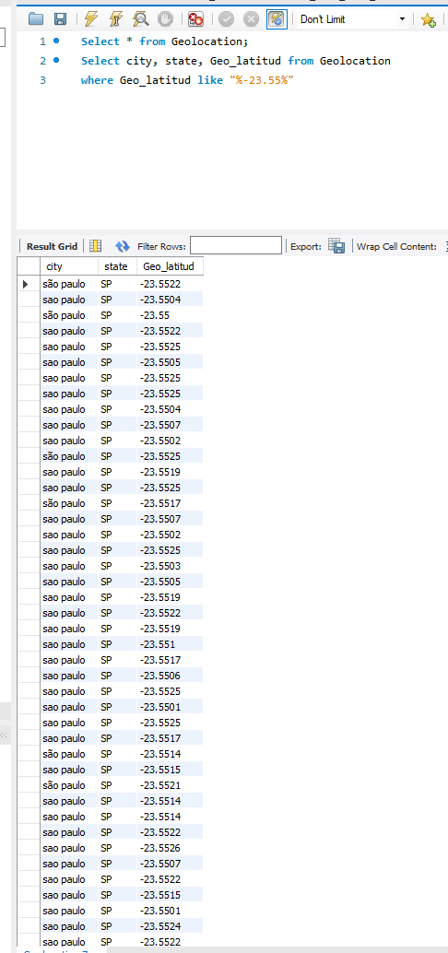
consultas
Geolocalización

Slide 12
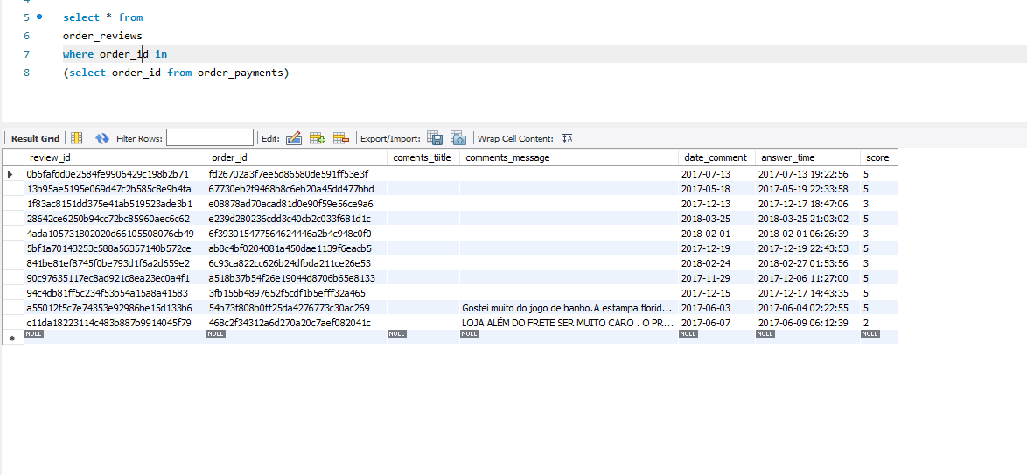
SUBCONSULTAS CON jOIN
Consultar vistas de productos vendidos y que muestre su score

Slide 13
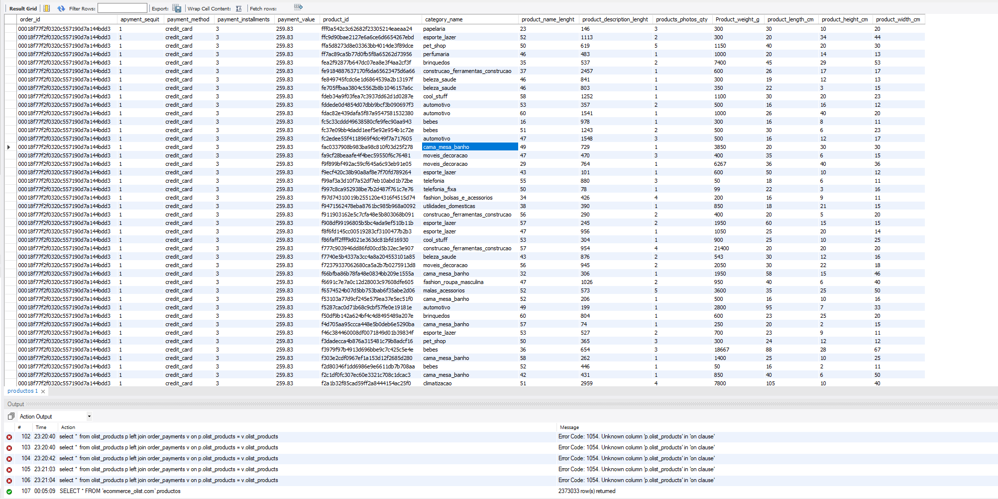
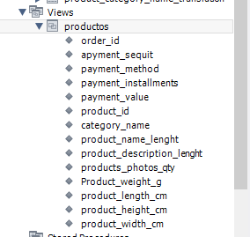
Creación de vista utilizando tabla de pagos y productos

